Slide 1
C# Open API
소프트웨어학과
2021763013 김민영
2023.06.05(월)
객체지향프로그래밍

Slide 2
목차
01 API
03 OpenAPI
05 출처
02 Open API
04 C# OpenAPI 활용 예제

Slide 3
01 API
API ( Application Programming Interface )
서로 다른 소프트웨어 애플리케이션들이 통신하고 상호작용할 수 있도록 하는 규칙과 프로토콜의 집합
서로 다른 시스템이나 응용 프로그램 간의 통신과 데이터 교환을 가능하게 함
API의 유형
일반적 분류
1) Web API : HTTP를 통해 웹 서비스를 제공하고, 클라이언트가 웹을 통해 데이터를 요청하고 응답을 받는 방식입니다. 대표적으로 RESTful API와 SOAP API가 있다.
2) 라이브러리 API : 응용 프로그램에서 사용할 수 있는 함수와 클래스의 집합을 제공. 개발자는 라이브러리의 API를 호출하여 특정 기능을 수행하거나 데이터를 처리할 수 있다.
3) 운영체제 API : 운영체제의 기능과 리소스에 접근하기 위한 인터페이스를 제공합니다. 파일 시스템 조작, 네트워크 통신, 프로세스 관리 등과 같은 운영체제 수준의 작업을 수행할 수 있습니다.
4) 외부 서비스 API : 제3자 서비스나 플랫폼이 제공하는 기능에 접근하기 위한 인터페이스를 제공합니다. 예를 들어, 소셜 미디어 API, 지도 서비스 API, 결제 처리 API 등이 있습니다.

Slide 4
01 API
API의 유형
접근 방식에 따른 분류
1) Private API : Private API는 내부 API로, 기업이나 연구 단체 등에서 자체 제품과 운영 개선을 위해 단체 내부에서만 사용. 따라서 제삼자에게 노출되지 않는다.
2) Public API : Public API는 말 그대로 public, 즉 개방형 API로, 모두에게 공개된다. Public API 중에서도 접속하는 대상에 대한 제약이 없는 경우를 OpenAPI라 한다.
3) Partner API : Partner API는 특정 비즈니스 파트너 간의 데이터 공유. 그러므로 동의하는 특정인들만 사용할 수 있다.
아키텍처 스타일에 따른 분류
SOAP, RPC, REST API, 그리고 GraphQL
각각 유형과 기능, 보완 지원방식 등에 차이가 있다.
REST/RESTful API가 거의 표준처럼 가장 많이 사용되고 있다.

Slide 5
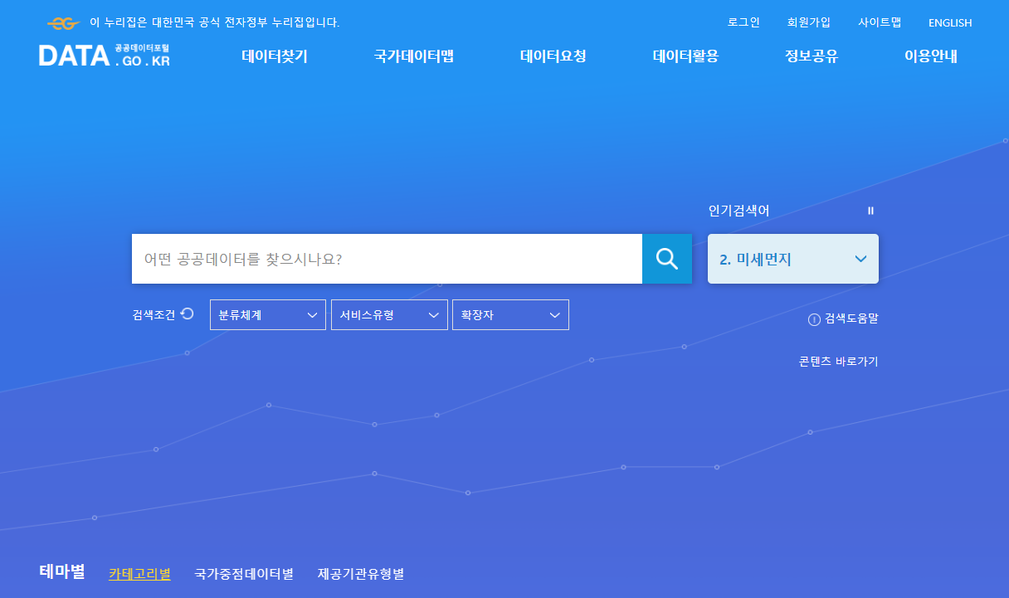
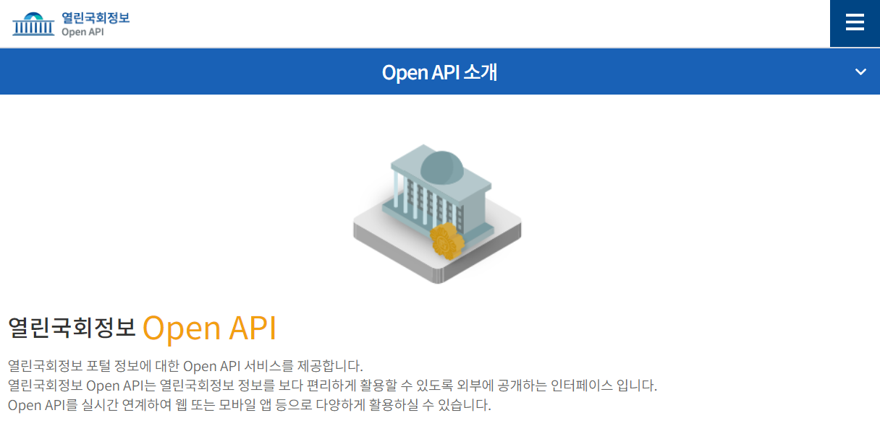
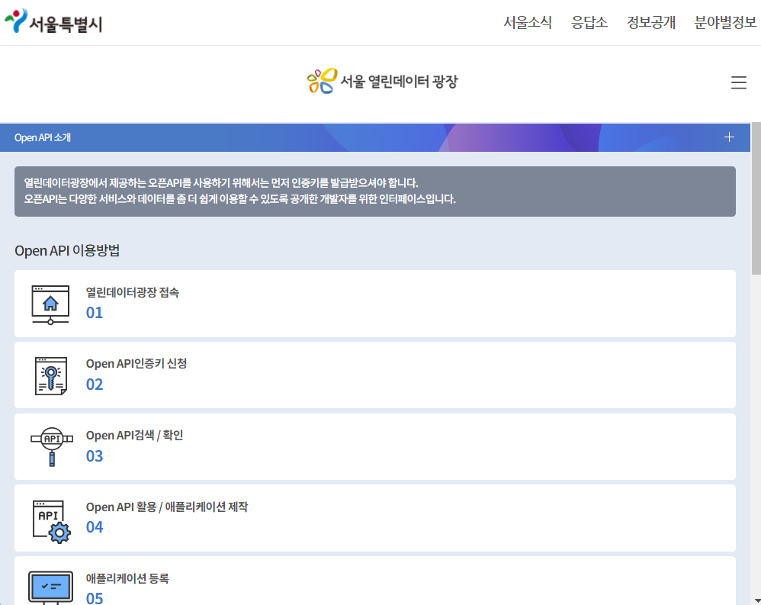
02 Open API
Open API
"Open API"라는 용어는 보편적인 의미로서 "공개적으로 사용 가능한 API"
API가 공개되어 다른 개발자들이 해당 API를 활용할 수 있다.
Open API 서비스는 아마존, 구글 등 글로벌 회사들이 자사의 서비스를 일반 개발자, 타사 등에 개방하여 다양한 Mashup 서비스가 생겨나게 하고, 이렇게 하는 것이 자사의 비즈니스를 더욱 확대하고 수익을 창출하게 되는 계기가 되는 것이 입증되었기에, 국내에서도 공공기관과 포털 사이트를 중심으로 Open API서비스가 보편화되고 있는 추세이다.
공공 데이터 포탈 열린 국회 정보 서울시

Slide 6
03 OpenAPI
OpenAPI
OpenAPI는 웹 API를 설계, 문서화 및 개발하기 위한 표준화된 방법을 제공하는 프로젝트
OpenAPI를 사용하면 API의 문서화와 개발을 동시에 진행할 수 있으며, 여러 클라이언트와 팀 간의 협업을 용이
가장 널리 사용되는 OpenAPI 표준은 OpenAPI Specification(OAS)이며, 이전에는 Swagger로 알려진 버전 2.0이 있고, 현재는 OAS 3.0으로 알려져 있다. OAS는 다양한 언어와 프레임워크에서 지원된다.
Open API는 OpenAPI Specification을 기반으로 API 문서화, 코드 생성, 테스트, 검증 등을 수행할 수 있는 도구와 라이브러리가 다양하게 제공된다.
OpenAPI 문서는 다음과 같은 내용을 제공
1) 엔드포인트: API에서 제공하는 각각의 기능을 나타내는 URL 경로입니다.
2) HTTP 메서드: 각 엔드포인트에 대해 지원되는 HTTP 메서드(GET, POST, PUT, DELETE 등)를 나타냄.
3) 매개변수: 각 엔드포인트에 전달되는 요청 매개변수(query string, 경로 변수 등)를 설명합니다.
4) 요청 본문: POST 또는 PUT 요청과 함께 전달되는 데이터의 형식과 내용을 정의합니다.
5) 응답: API가 반환하는 응답의 형식과 내용을 설명합니다.
6) 에러 처리: API가 발생시킬 수 있는 오류 상태 코드와 메시지를 정의합니다.

Slide 7
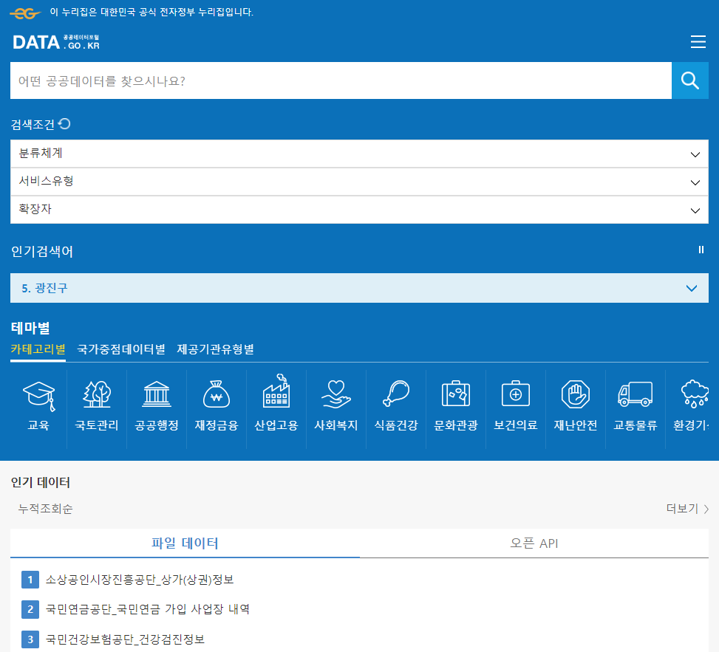
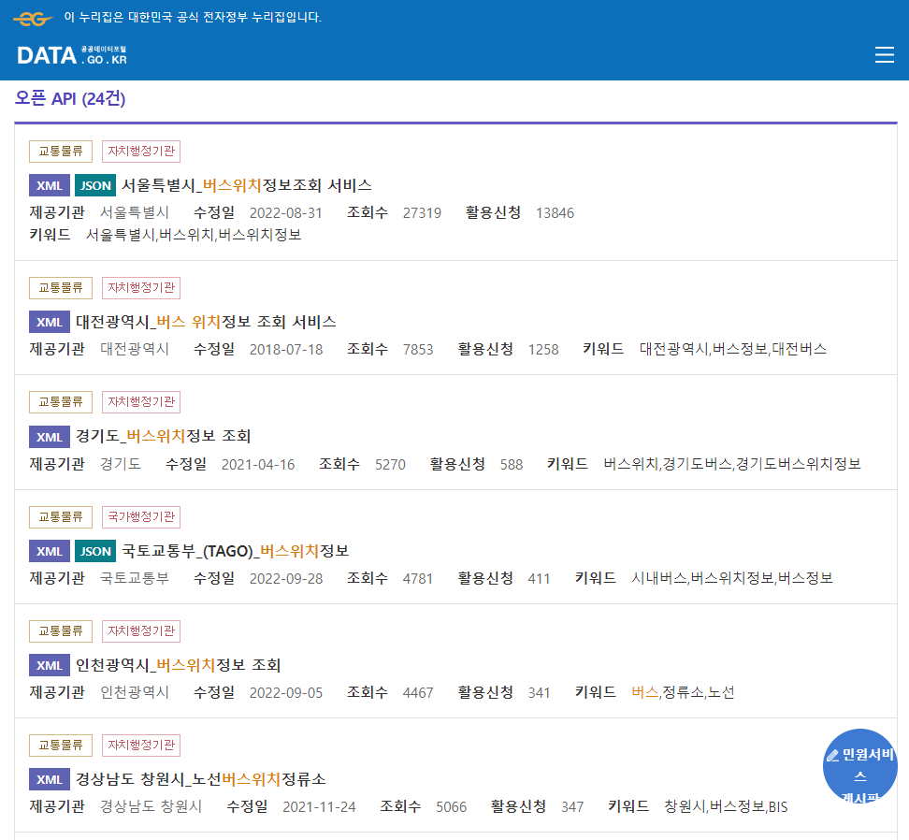
04 C# Open API 활용 예제
1) 공공 데이터 포탈 접속 -> 회원가입 및 로그인
2) 원하는 정보 선택 (ex.경기도_버스위치정보 조회)

Slide 8
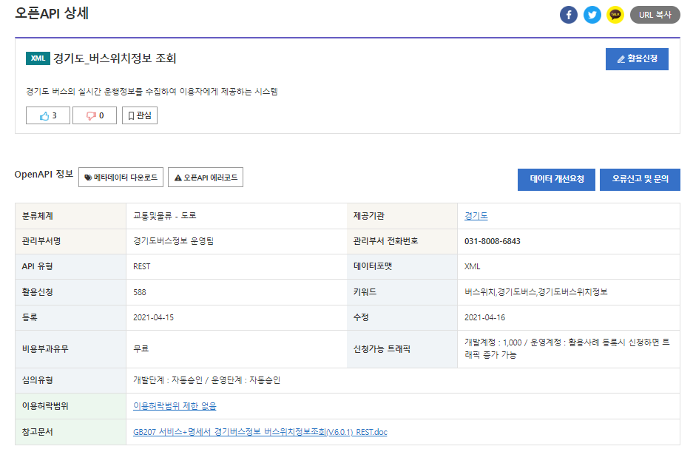
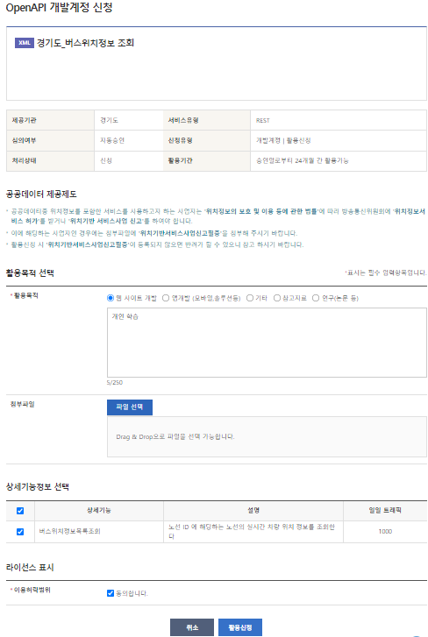
04 C# Open API 활용 예제
*가져올 OpenAPI 정보 확인하기
3) 활용 신청
*노선ID를 받아 버스번호, 막차여부, 빈자리 수 등을 출력한다.

Slide 9
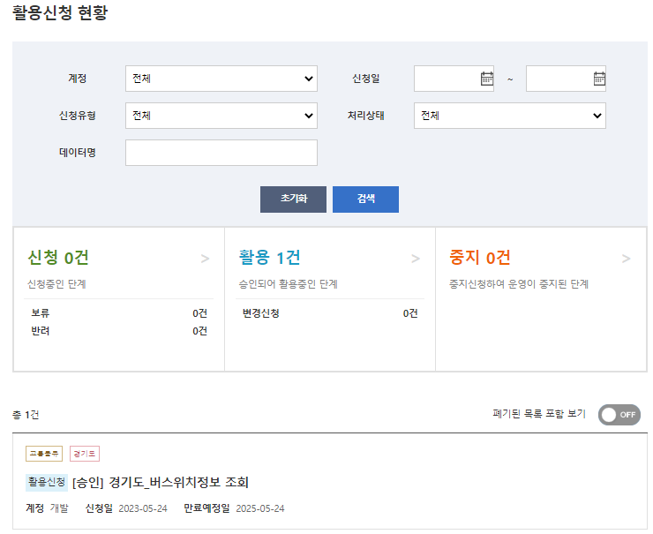
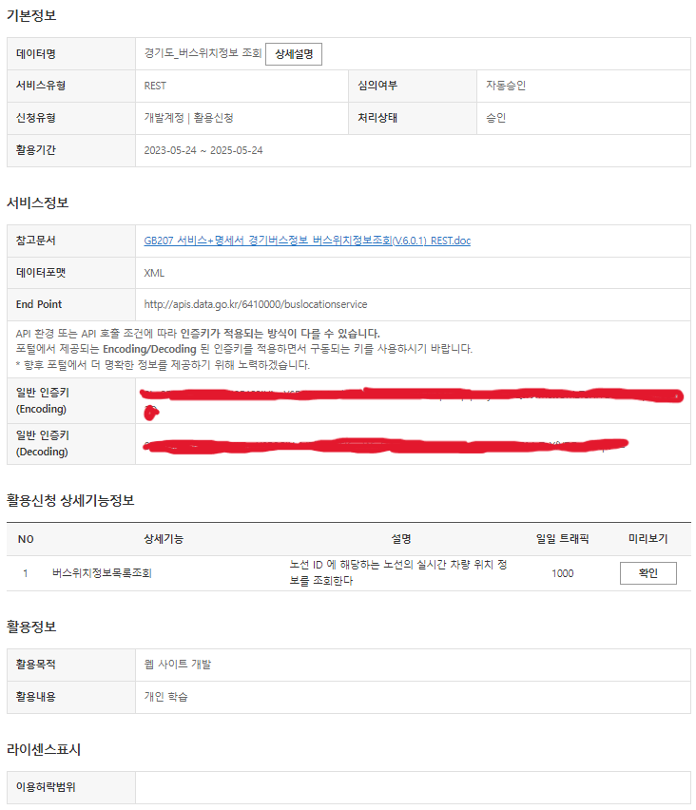
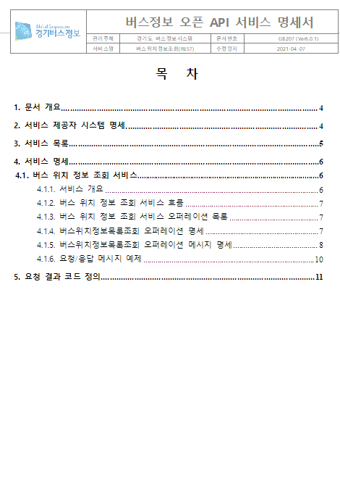
04 C# Open API 활용 예제
*마이페이지에서 활용신청 정보 조회 가능
경우에 따라 신청에 시간이 걸릴 수 있음
4) 정보 확인
*참고문서를 다운받으면 더 자세한 정보를 확인할 수 있고, 인증키의 경우 API이용시 꼭 필요하다.

Slide 10
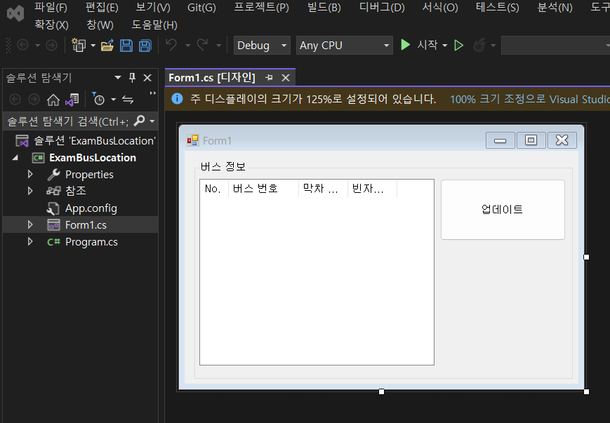

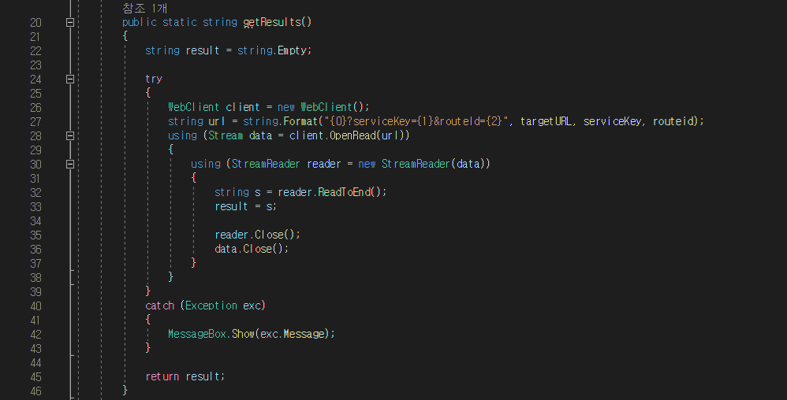
04 C# Open API 활용 예제
4) winform 생성
5) XML 파일을 가져오는 코드 작성
*sevicekey는 본인의 인증키
요청변수에 있던 서비스키, 노선아이디(원하는 노선의 ID를 필수로 한다.)

Slide 11
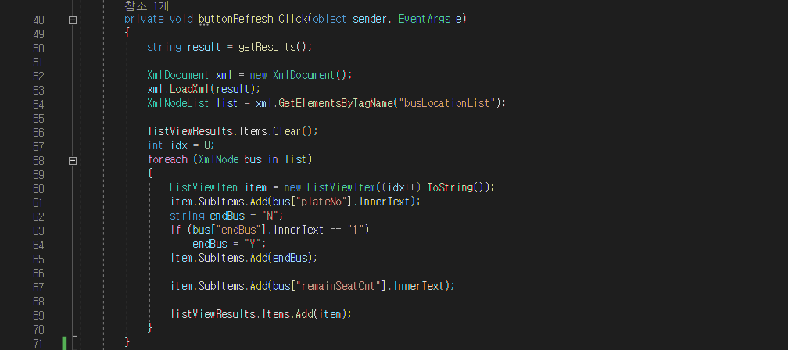
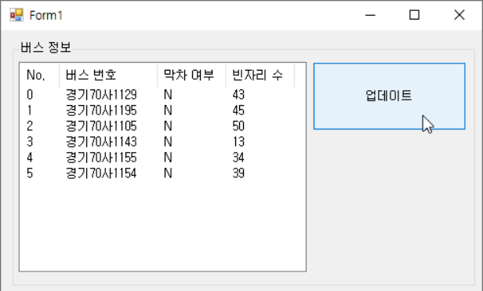
04 C# Open API 활용 예제
6) 업데이트 버튼을 선택하면 정보를 가져와 viewlist에 뿌려주는 코드를 작성한다.
*result에 XML문서를 가져와 안의 정보를 읽고 버스 번호, 막차 인지 아닌지, 남은 좌석수를 viewlist에 넣어 보여준다.

Slide 12
05 출처
Open API 제공 사이트
https://www.data.go.kr/
https://open.assembly.go.kr/portal/openapi/openApiIntroPage.do
https://kosis.kr/serviceInfo/openAPIGuide.do
https://data.seoul.go.kr/together/guide/useGuide.do
*이외에도 다양한 지자체나 사기업들에서 Open API를 제공하고 있다.
출처
https://luckygg.tistory.com/292
https://luckygg.tistory.com/308
https://velog.io/@jkh9615/%ED%82%A4%EC%9B%80%EC%A6%9D%EA%B6%8C-Open-API-%EC%82%AC%EC%9A%A9%ED%95%98%EA%B8%B0-3%EB%A1%9C%EA%B7%B8%EC%9D%B8-%ED%99%94%EB%A9%B4-%EB%9D%84%EC%9A%B0%EA%B8%B0-by-C
https://developers.naver.com/docs/common/openapiguide/README.md

